Slide 1
Positions relatives de droites dans l’espace

Slide 2
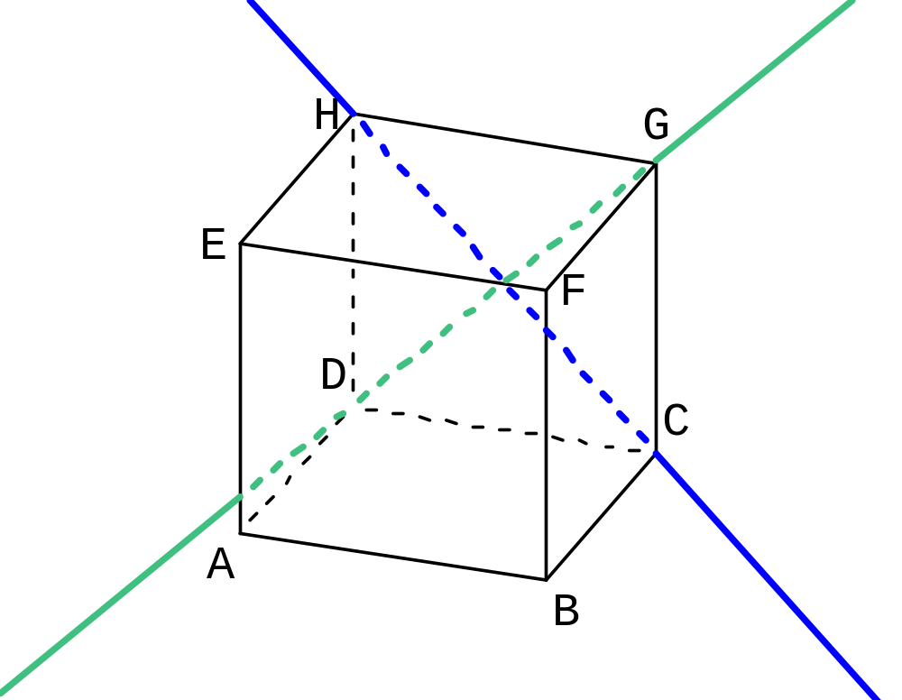
Position relative de (CH) et (DG)
ABCDEFGH
est un cube.

Slide 3
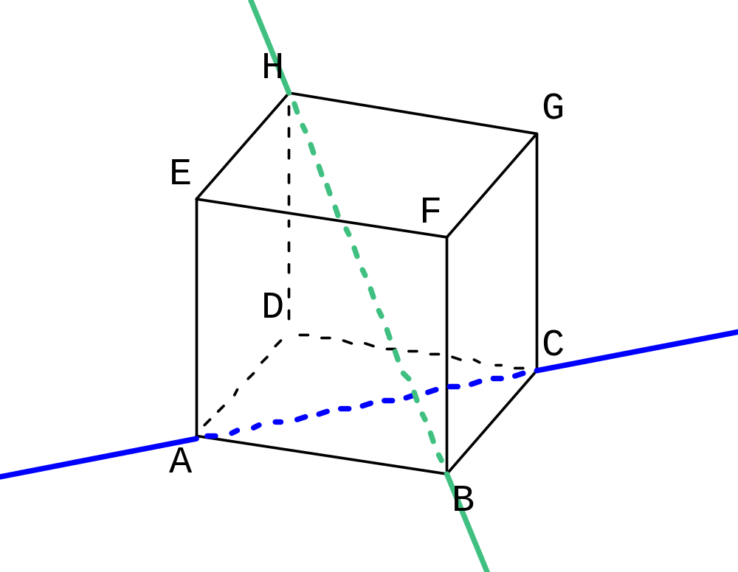
Position relative de (AC) et (BH)
ABCDEFGH
est un cube.

Slide 4
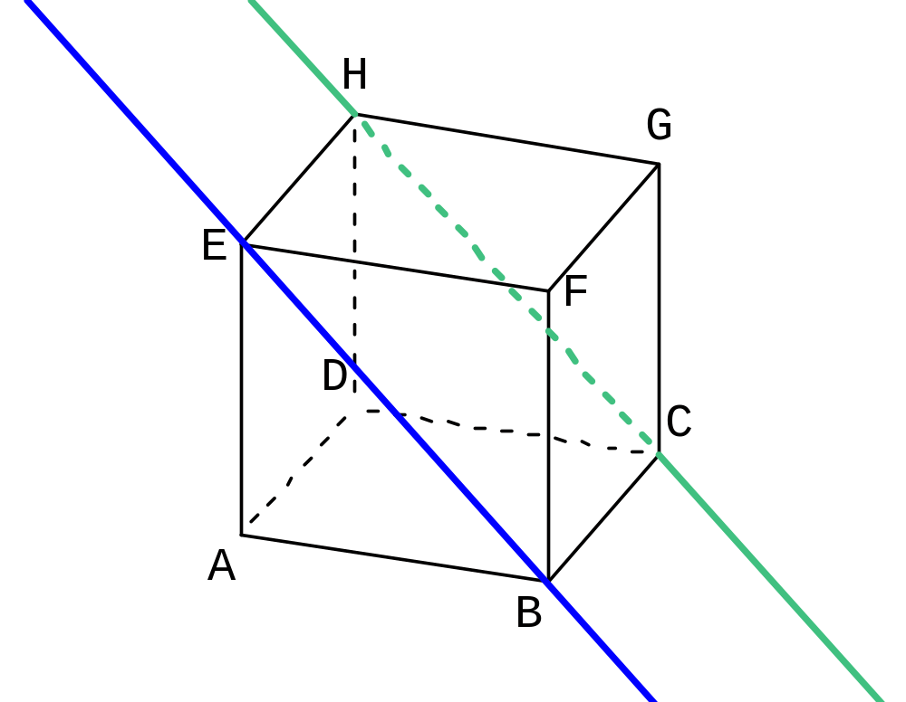
Positions relatives de (BE) et (CH)
ABCDEFGH
est un cube.

Slide 5
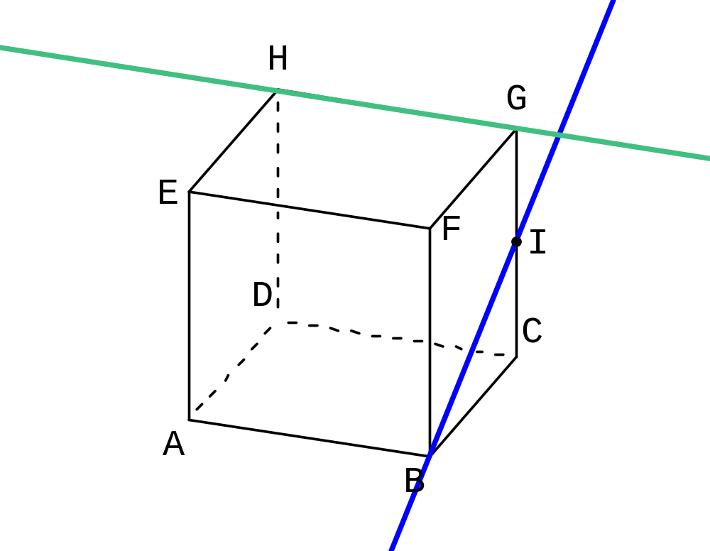
Position relative de (BI) et (HG)
ABCDEFGH
est un cube.
I est le milieu de [CG].

Slide 6
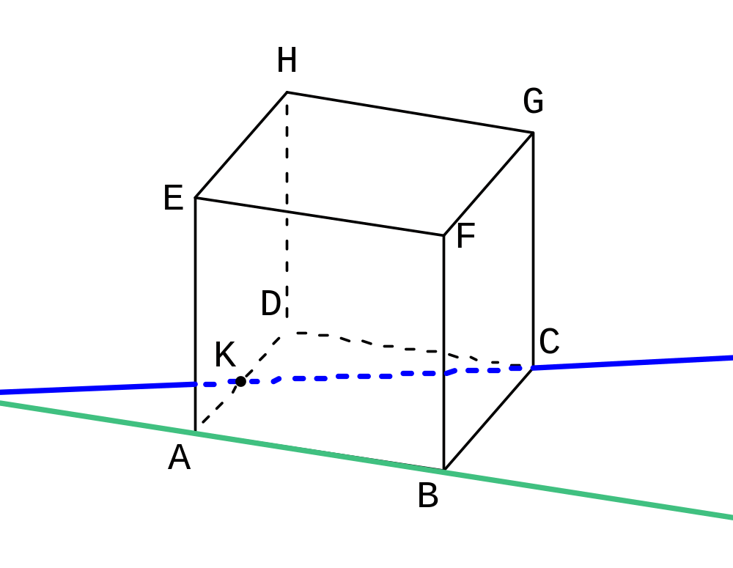
Position relative de (CK) et (AB)
ABCDEFGH
est un cube.
K est le milieu de [AD].

Slide 7
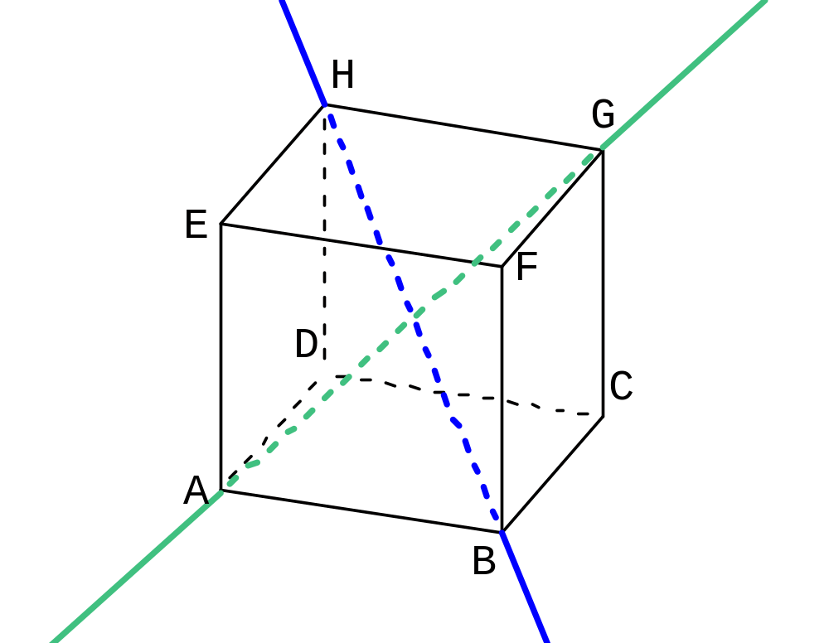
Position relative de (HB) et (AG)
ABCDEFGH
est un cube.

Slide 8
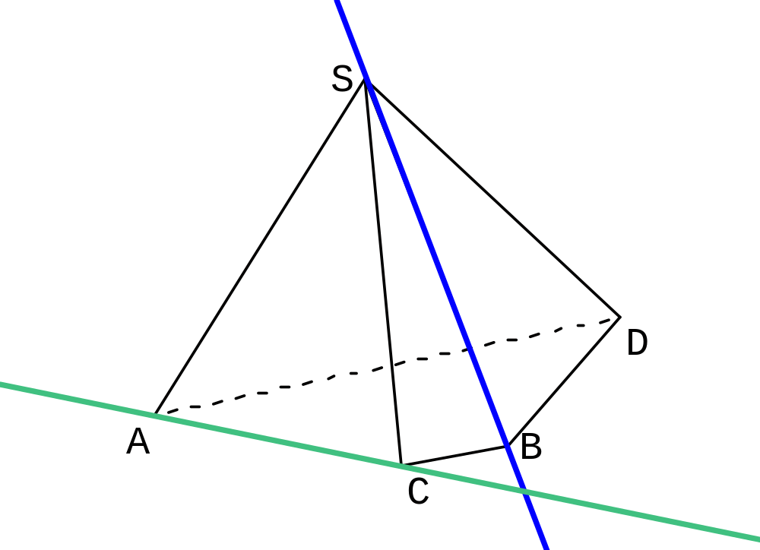
Position relative de (SB) et (AC)
SABCD
est une pyramide.

Slide 9
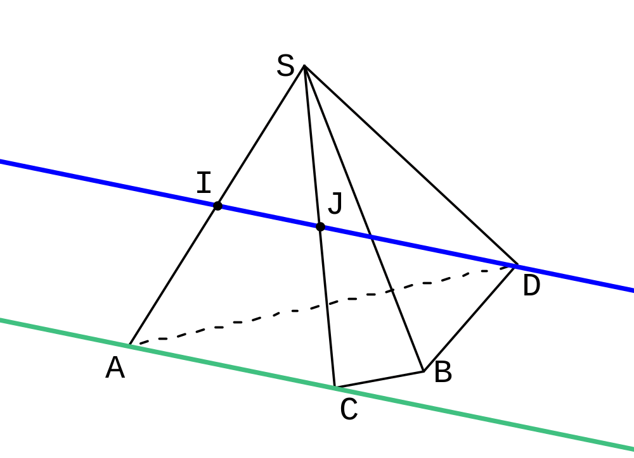
Position relative de (IJ) et (AC)
SABCD est une pyramide.
I est le milieu de [SA].
J est le milieu de [SC].

Slide 10
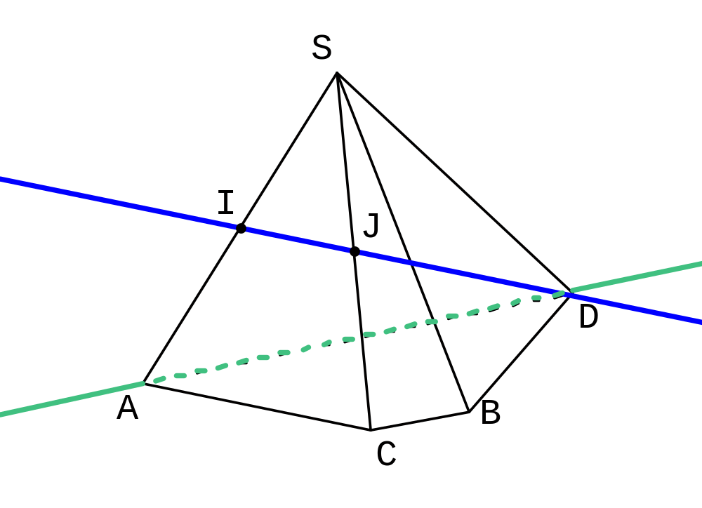
Position relative de (IJ) et (AD)
SABCD est une pyramide.
I est le milieu
de [SA].
J est le milieu
de [SC].

Slide 11
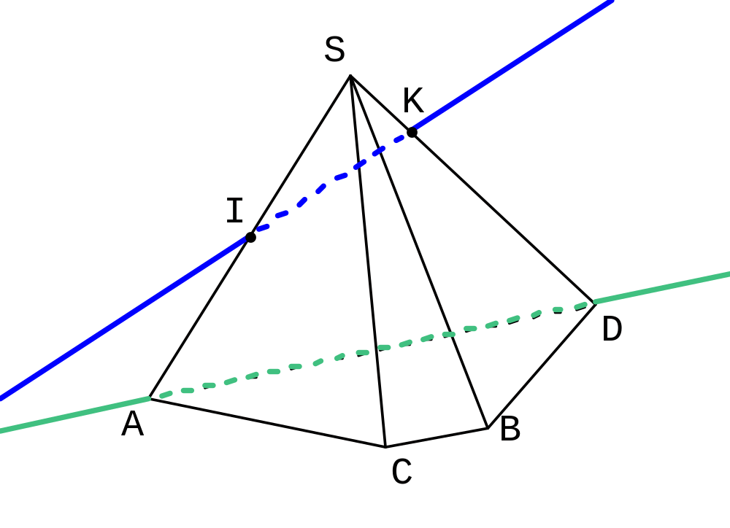

Position relative de (IK) et (AD)
SABCD est une pyramide.
I est le milieu
de [SA].
K appartient à [SD] et SK = SD.

Slide 12
Solutions

Slide 13
Position relative de (CH) et (DG)
Sécantes

Slide 14
Position relative de (AC) et (BH)
Non coplanaires

Slide 15
Position relative de (BE) et (CH)
Parallèles

Slide 16
Position relative de (BI) et (HG)
Non coplanaires

Slide 17
Position relative de (CK) et (AB)
Sécantes

Slide 18
Position relative de (HB) et (AG)
Sécantes

Slide 19
Position relative de (SB) et (AC)
Non coplanaires

Slide 20
Position relative de (IJ) et (AC)
Parallèles

Slide 21
Position relative de (IJ) et (AD)
Non coplanaires

Slide 22
Position relative de (IK) et (AD)
Sécantes

